Slide 1
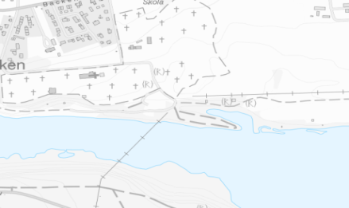
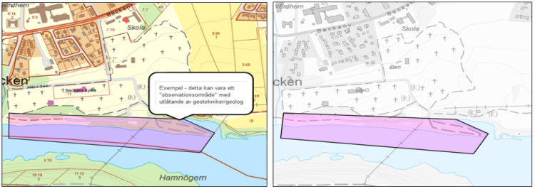
Demo två webbapplikationer GbgStad 150223:
RÄDDNINGSTJÄNSTEN FÄLT
GEOSTAB
RTJ FÄLT
Enkel punkt/läge &
kort anteckning
GEOSTAB
Geolog/geotekniker
back-office för analys/
utlåtande/’fokusområde’
WMS
webbapplikationer
RTJ aktuell position, läge .....
m. fl.
Tematiserade jordartskartor - fastmark/genomsläpplighet
Borrhål från Geoteknisk Sektorportal
Stabilitetskarteringar
Fältfoto
Vattenskyddsområden/Vissa riskobjekt
LM bakgrundkarta/ortofoto
m m
Databas (SGI)
Båda applikationerna är individuellt lösenordsskyddade (ett lösen för RTJ FÄLT, ett annat för GESOSTAB)

Slide 2
Demo körs från http://gis.swedgeo.se/rtj/

Slide 3
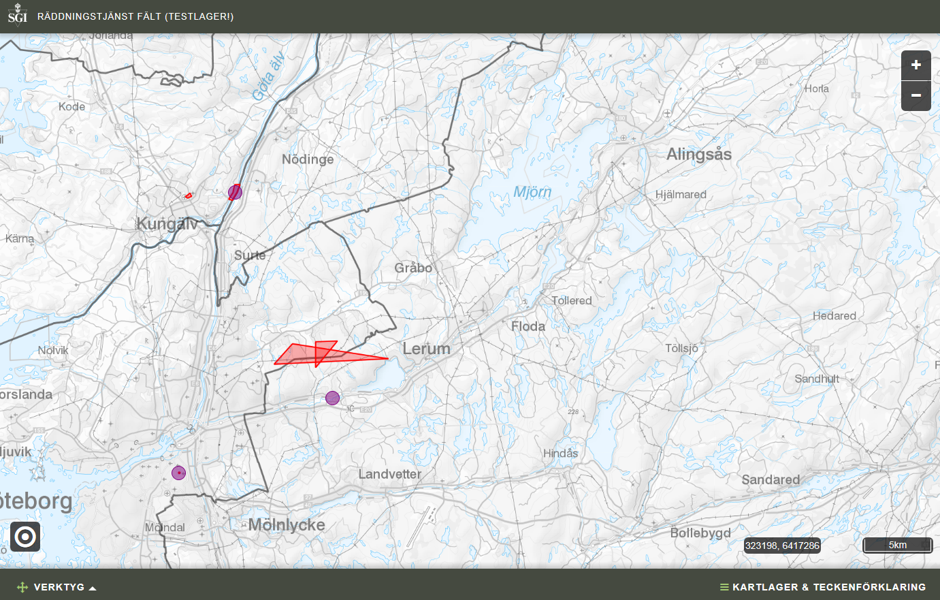
RTJ FÄLT 1.0.5
Responsiv design, anpassar sig till PC, iPad, Android, mobiltelefon
GPS-stöd
CSS-styrd grafisk profil
HTML5/OpenLayers3
Versionshanterad utvecklingsmiljö

Slide 4
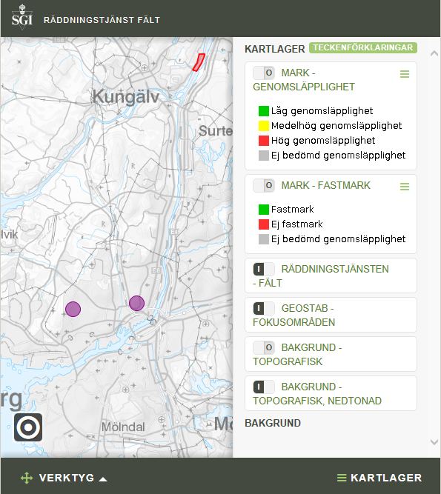
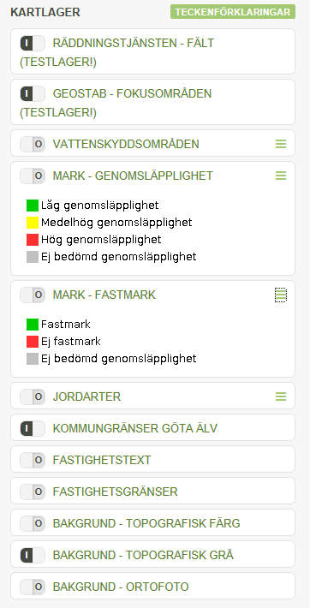
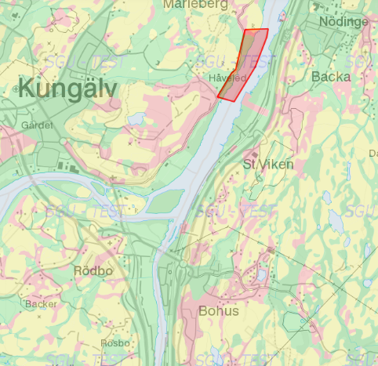
1 editerbart punktlager RTJ
1 läsbart ytlager GEOSTAB ’fokusområde’
2 nyutvecklade temalager från SGU
GPS
Mark-genomsläpplighet; GEOSTAB fokusområde

Slide 5
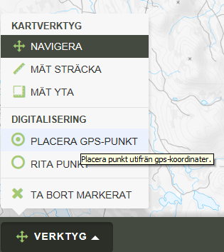
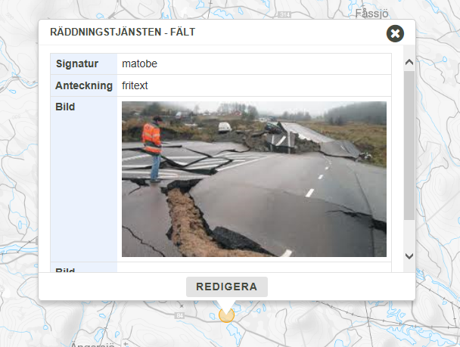
Snabb ansättning av GPS-punkt, skriv signatur och fritext, ta bild med iPad/Android och bifoga

Slide 6
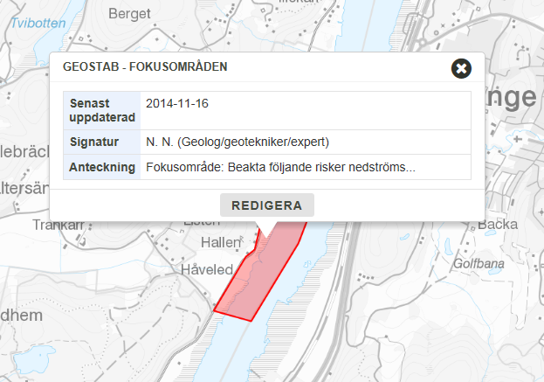
Se GEOSTAB-experts analys, rekommendation/utlåtande, fokusområde
- denna yta skapas i GEOSTAB-applikationen

Slide 7
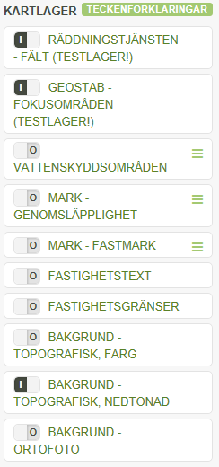
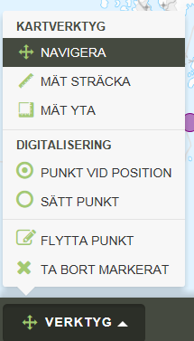
RTJ fält version 1.0.5
Olika sätt att påföra (och flytta/ta bort) en punkt :
1.PUNKT VID POSITION - Välj detta verktyg. GPS slås på tillfälligt, en ny punkt sätts vid denna position och attributformuläret kommer upp för ifyllnad.
2.SÄTT PUNKT - Välj detta verktyg, placera ut punkt fritt med klick i kartan, attributformuläret kommer upp för ifyllnad. Glöm inte att växla tillbaka verktygen till Navigera.
FLYTTA PUNKT - Välj detta verktyg, markera därefter befintlig (lila) punkt i kartan (som då markeras röd för vald). Dra punkten till annan plats och ”klicka loss” genom att peka i kartan – den röda markeringen släpper och den nu flyttade punkten blir lila. Glöm inte ställa tillbaka verktyget till ”NAVIGERA”.
TA BORT MARKERAT. Markera först lila punkt (med default-verktyget NAVIGERA aktivt). Punkten grönmarkeras och attributformuläret kommer upp (man kan då redigera dessa attribut) eller välja verktyget TA BORT MARKERAT, som då tar bort punkten helt.

Slide 8
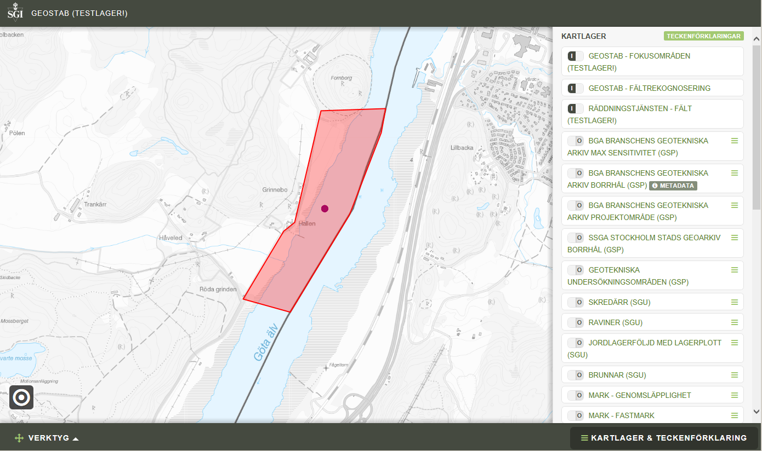
GEOSTAB 1.0.5
Samma plattform som RTJ FÄLT men med fler lager

Slide 9
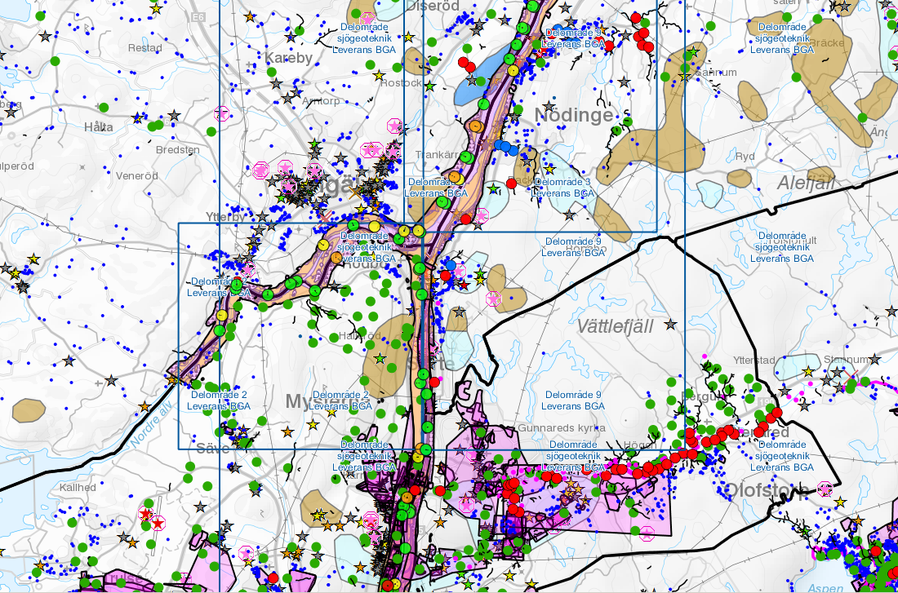
GEOSTAB med ett antal lager påslagna

Slide 10
Några helt öppna lager ( = finns på geodata.se):
Geoteknisk sektorsportal: Borrhål från BGA, Sthlm Stad och TrV (ej publik ännu)
SGU: jordarter, raviner, skredärr, jordlagerföljd, brunnar, mm
SGI: Geotekniska undersökningsområden, BGA borrhål, Max_sensitivitet, Skreddatabas, Stabilitetsberäkningar GÄU mm
MSB: Översiktlig stabilitetskartering (i 3 stabilitetszoner), Översiktlig översvämningskartering (2 lager)
NV: Vattenskyddsområden
LM: Fastighetsgränser
LST: Miljöfarlig verksamhet, Förorenade områden

Slide 11
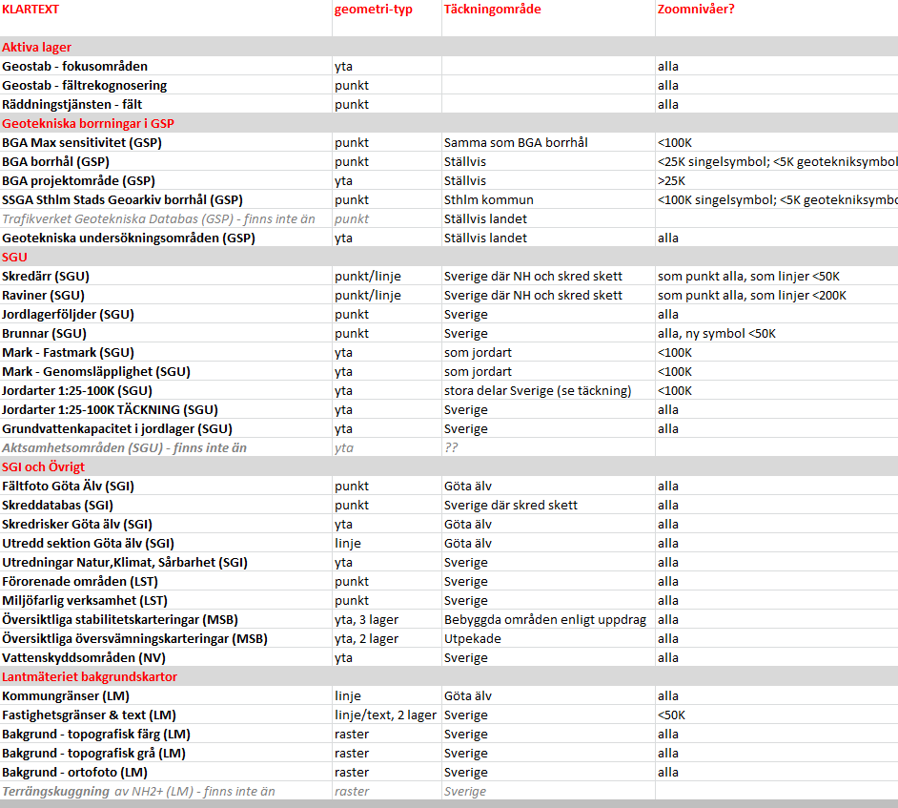

Slide 12
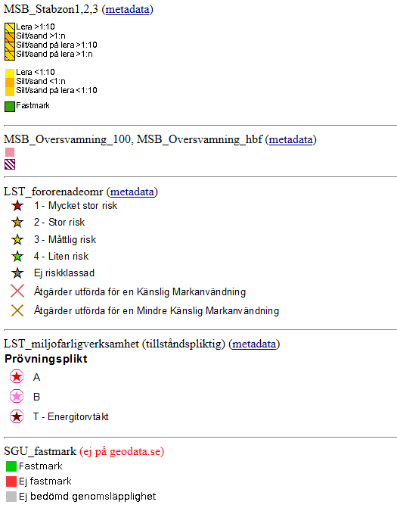
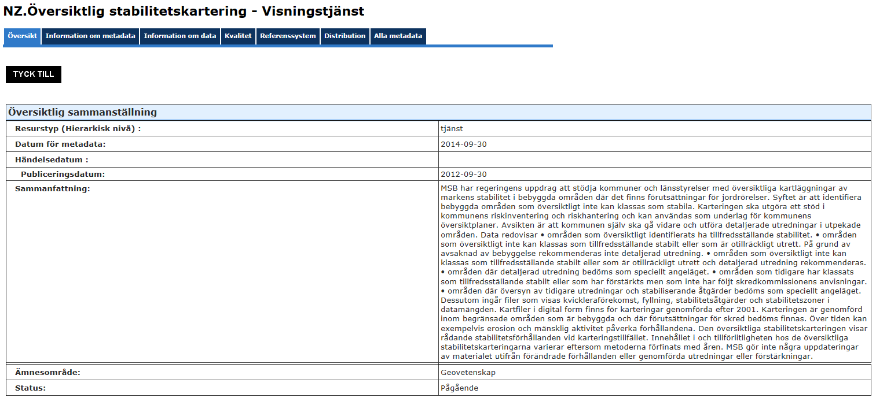
Teckenförklaring från WMS-en, metadatapost på geodata.se

Slide 13
Utveckling 1.0.5 →1.0.6
(initierat, efter diskussion med RTJ 19 dec 14)
Förbättrad prestanda för tillagda foton
Exklusiv visning av fastmark/genomsläpplighet/jordarter (dvs lagren – varandes halvgenomskinliga - skall inte kunna lägga på varandra, ej heller på LM bakgrund färg, och härigenom ge en felaktig ’kvasifärgbild’)
Id-pekning i samtliga WMS-er → 1.0.7
Implementering av norrpil – återställ vriden karta till Nord/Syd
Flytt till ny extern miljö Win2012Server → 1.0.7
Eventuellt 1.0.7: Bookmarks, attatch även pdf, (klustring/’heat map’ av objekt i vissa lager)

Slide 14
Teknisk (utvecklings)miljö

Slide 15
SWECO Sthlm (Martin Kalén)
”SGIMap” bygger på ”SWECOMap” (Hartell)
Versionhanteras i GitHub av SWECO
Komponenter/teknisk dokumentation http://bga.swedgeo.se/maptest/doc/
Plattformen för alla kommande SGI-applikationer. Sweco/Meridium vann upphandling om nytt CMS (EpiServer)/och kartstöd. SGI nya utsida lanseras maj 15.
I utvecklingsmiljö kan CSS mm styras. Efter körning paketeras en distribution, som flyttas till extern webbserver
Innehåll (WMS, WFS), utseende mm konfigureras i GeoJSON-config-filer.

Slide 16
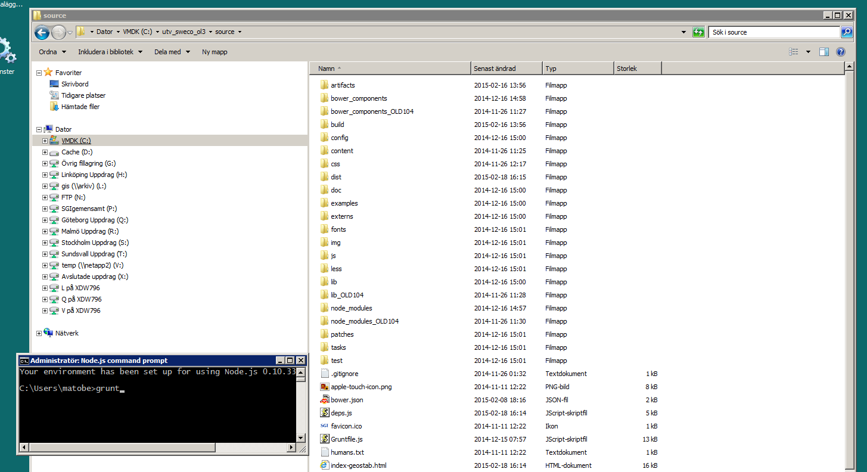

Slide 17
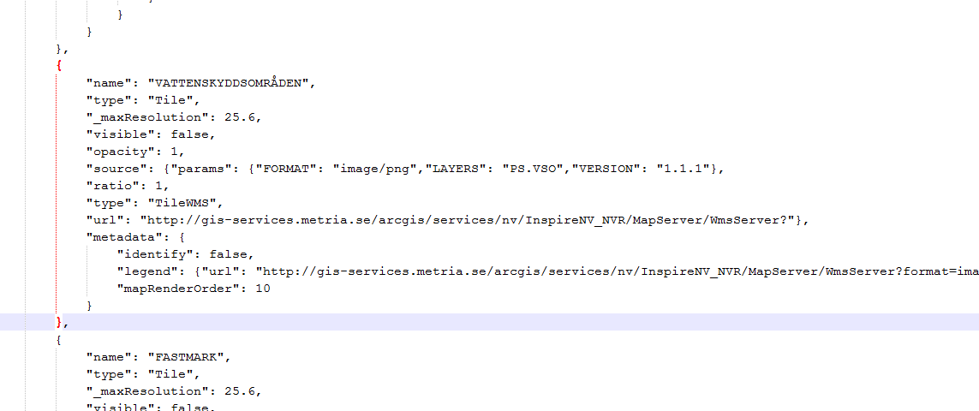
Exempel GeoJSON-config, en WMS

